Slide 1


„pohledem blondýny“
Spondeo ac policeor v současném českém zdravotnictví
Petra Tesařová
Onkologická klinika VFN a 1.LF UK
Praha

Slide 2

Agenda
Proměna našeho zdravotnictví
Současný stav a motivace
Jaká je situace lékařů?
Jaká je situace pacientů?
Kde se ve zdravotnictví plýtvá?
Co je problém?
Co dál?

Slide 3
Socialistické zdravotnictví
nedostatek moderní techniky, vyšetřovací přístroje, laboratoře…
nedostupnost moderní léčby
„bezplatné“
ALE…
100 % proočkovanost
krajští odborníci
Snížení novorozenecké úmrtnosti
registry

Slide 4
Zcela chybí vzájemná komunikace
Praktičtí lékaři
Ambulantní specialisté
Nemocnice
..a teď ?
Přitom začátek nebyl špatný ?
Není divné , že po revoluci nevznikl ideální zdravotnický systém, divné je, že se za třicet let nijak nezměnil.

Slide 5
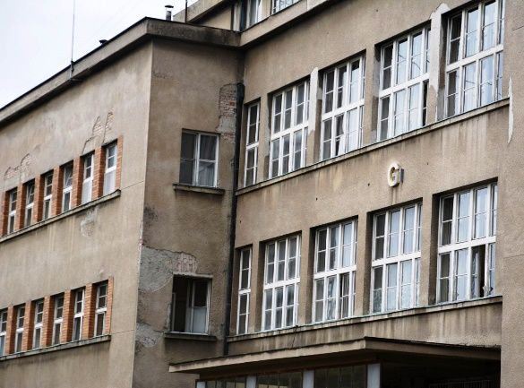
Nemocnice
Budovy nejsou v dobrém stavu
nedostatek personálu
nízké mzdy, spousta přesčasů,
mnoho pacientů
úhrada léčby paušálem
přebujelá byrokracie
ztráta nejcennější lůžkové kapacity
z politických důvodů nelze zavřít malé nemocnice
Pro nadprůměrné lékaře tam není místo..

Slide 6
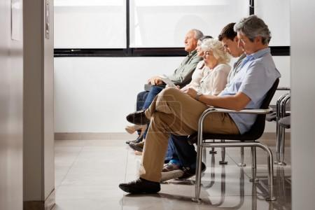
Ambulantní specialisté
podnikatelé,
výkonový systém úhrady
ideální je sledovat omezené množství nemocných a vyšetřovat je v dovolených intervalech
dlouhé objednací lhůty
velmi dobré mzdy ve standardní pracovní době
neracionální distribuce
O distribuci rozhoduje plátce nikoliv potřeba pacientů…

Slide 7

Praktičtí lékaři
kapitační platba
hodně zdravých pacientů v kartotéce
menší zájem o nemocné
bez kontaktu s nemocnicí
Navštěvovat nemocné se už nenosí…

Slide 8

Lékaři v nemocnicích
_
Velké množství přesčasů
nízká základní mzda ve srovnání s kolegy jiných oborů (práva, ekonomie)
Složitý a náročný a měnící se systém postgraduálního vzdělávání
Ekonomická a pracovní situace se nemění ani s věkem ani vzděláním
+
léčíme stejně jako v Evropě
možnosti vzdělání a kontaktů s kolegy po celém světě
velmi efektivní péče
Za málo peněz , hodně muziky…

Slide 9
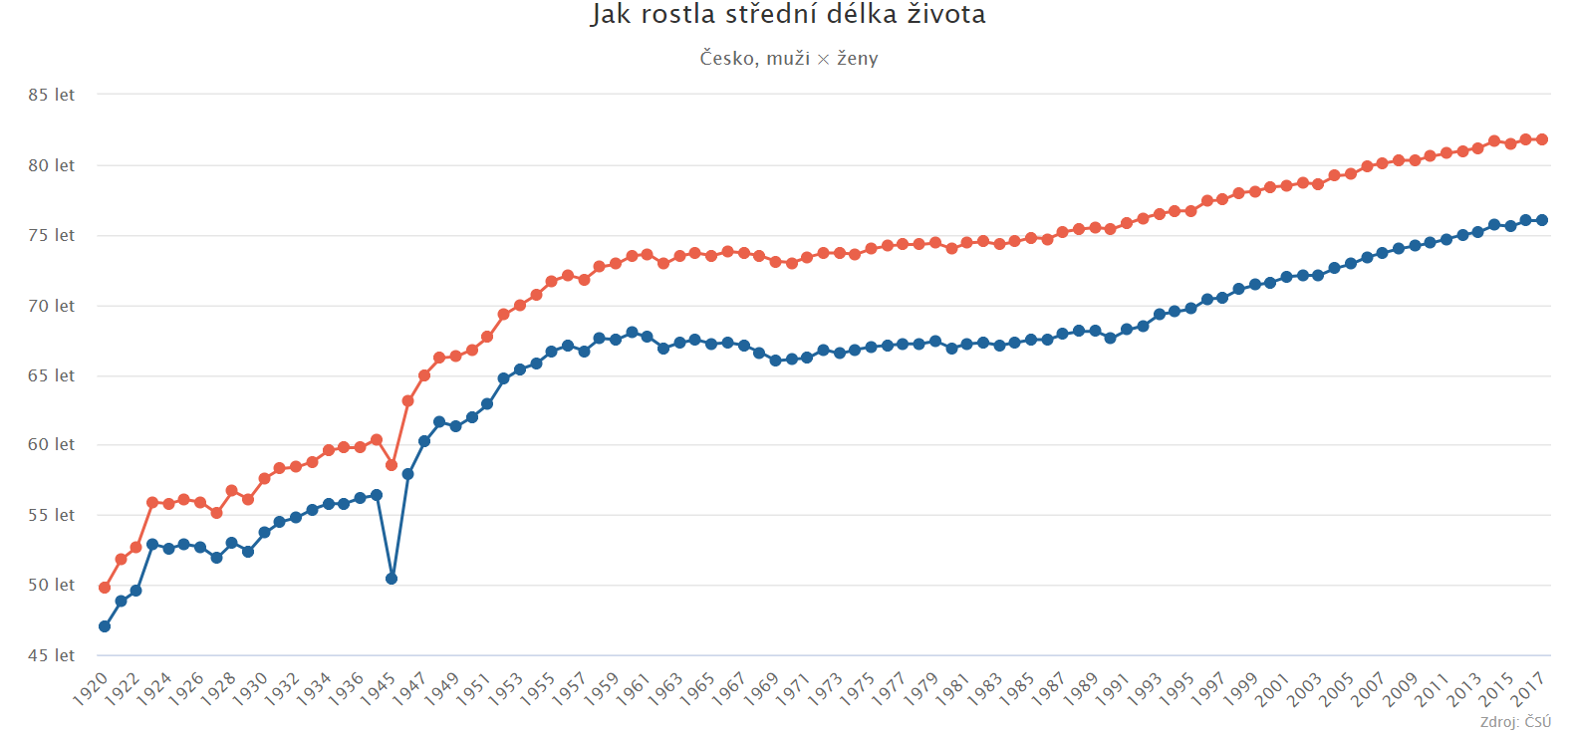

Slide 10
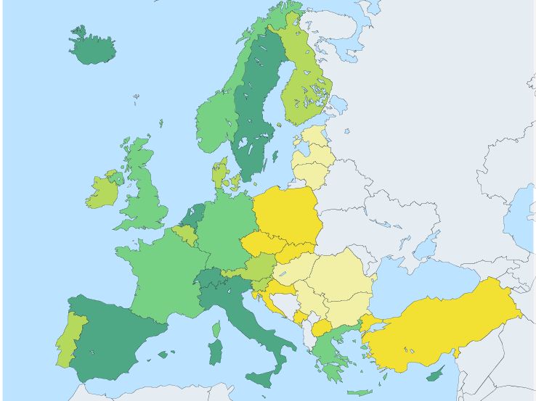
Life expectancy in males (WHO)
74.8 – 78.2
Russia
Data not available
68.1 - 72
USA 76
72 – 74.8
78.3 – 79.1
79.1 – 80.7

Slide 11
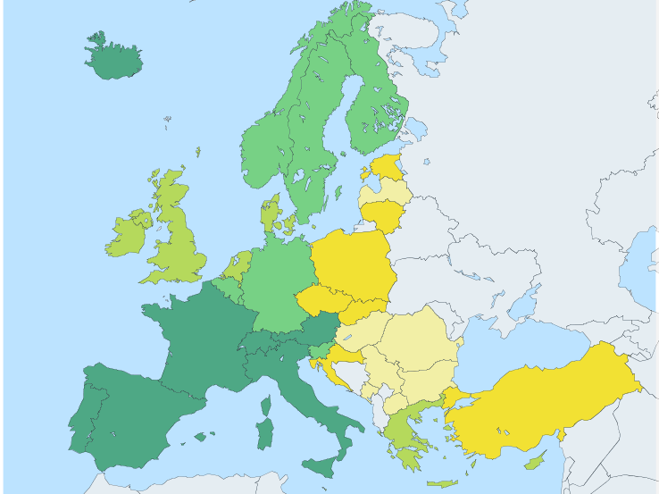
Life expectancy in females (WHO)
83.1 – 83.8
Russia
Data not available
USA 81
81.3 – 83.1
78.9 – 81.3
77.2 – 78.9
83.8 – 85.7

Slide 12
Odliv lékařů z nemocnic
odchod do zahraničí existuje, není masový, problém je, že se zkušení nevracejí zpátky
odchod do soukromých ambulancí je daleko větší problém
problém je nedostatek volného času , vydělat si lze jen přesčasovou prací
bossing , mobbing, mazácký komplex situaci výrazně zhoršuje
zcela personálně vyrabované jsou malé nemocnice

Slide 13

Má někdo o pacienta skutečné zájem ?
PL - kapitační platba … spíše zdraví
AS - výkonová platba – zájem o chronicky málo nemocné …jen trochu nemocní
NL - zájem jen o limitovaný počet nemocných vzhledem k paušálu…tak akorát
Kam s ním ?

Slide 14

Pacient v českém zdravotnictví
neví, kolik léčba stojí
terapie je bezplatná = bezcenná
není hlavním cílem léčby
léčen nebo neléčen dle předplánované kapacity centra
pojišťovna nesleduje kvalitu jeho péče, jen cenu
prostředky na jeho léčbu neodpovídají rostoucí incidenci a prevalenci
dlouhé čekací doby, malý komfort státních zařízení, vyhořelý perzonál
jiné léčebné možnosti ve městě a na vesnici
Přístup nemocných k léčbě není v ČR rovný

Slide 15
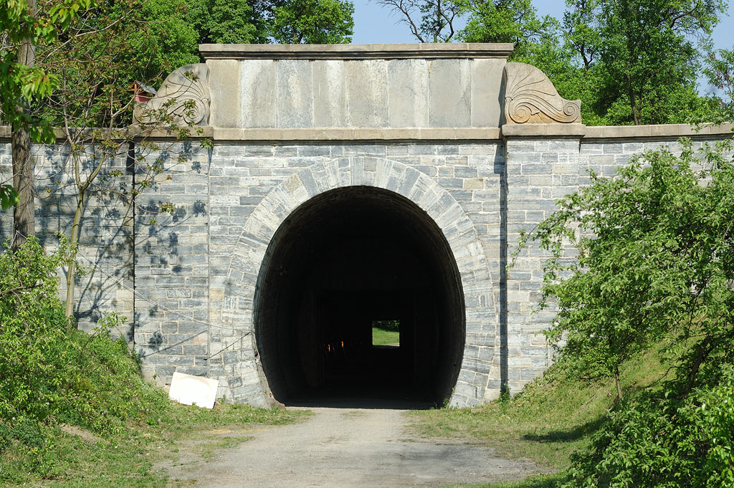
Finance v českém zdravotnictví
nízké % HDP
Jak se investují a kam se ztrácejí ?

Slide 16
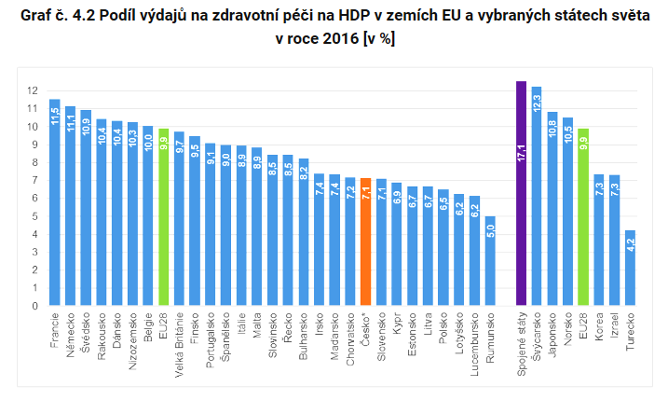
Česko - menší podíl HDP než vyspělé evropské země. 2013 až 2016 –pokles- 2013 - 7,81% ,2016 - 7,14 %
EU 2016 průměr 9,8%
Zdroj: Databáze EUROSTATu a OECD (leden 2019) a vlastní dopočty ČSÚ

Slide 17
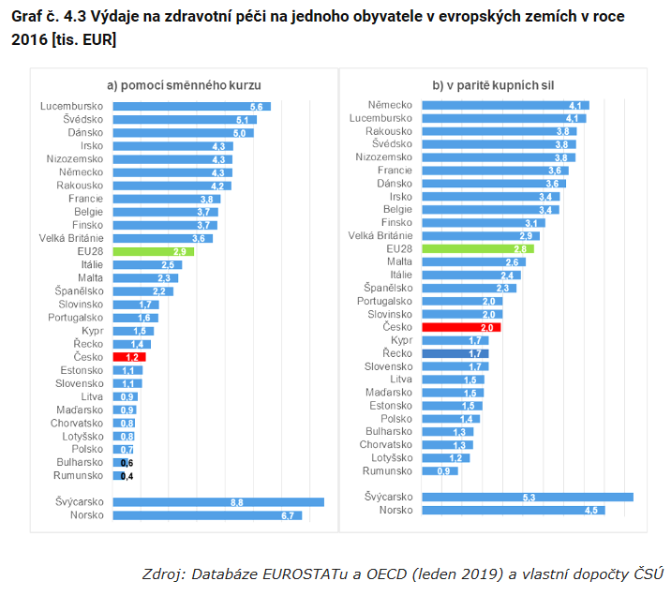
Výdaje ČR na z na jeho jednoho obyvatele byly v roce 2016 cca dvakrát nižší než průměr za EU28

Slide 18
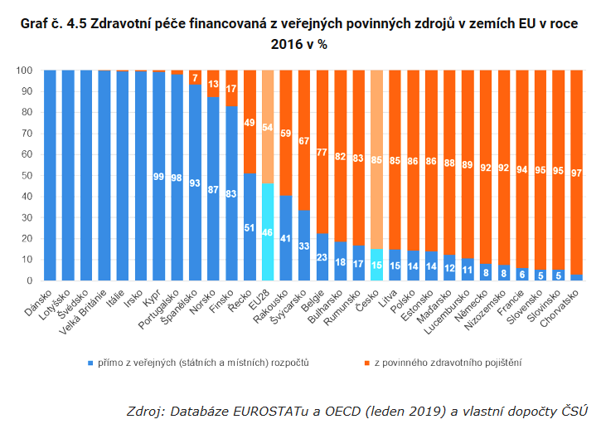
V roce 2016 měla Česká republika pátý nejvyšší podíl zdravotní péče financování z veřejných zdrojů

Slide 19
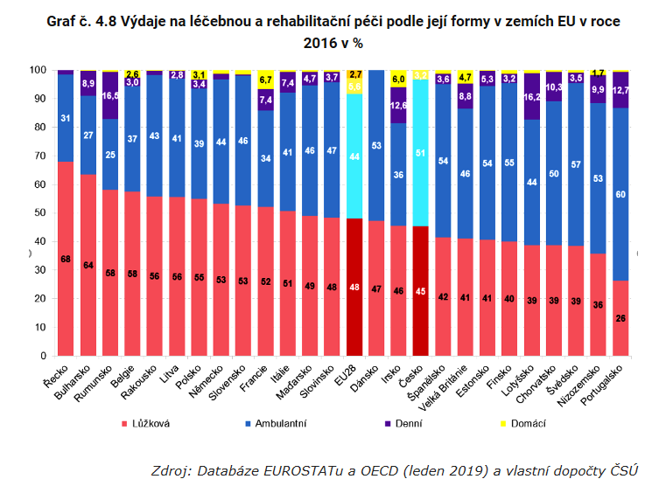
V ČR 2016 - na zdravotní dlouhodobou péči z veřejných zdrojů 13 % finančních prostředků vydaných na zdravotní péči. To je mírně pod průměrem EU – 16 % v roce 2016. Skandinávie 33%

Slide 20
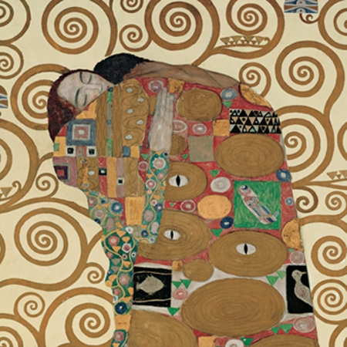
Kde se ve zdravotnictví plýtvá?
zbytečné výkony
zbytečné hospitalizace
využití intenzivních lůžek
jednodenní nemocnice
složitost diferenciálně diagnostické cesty
veřejné zakázky
léková politika
second opinion
lepší úhrada hospitalizace než ambulance
výpadky levných léků = použití drahých léků

Slide 21
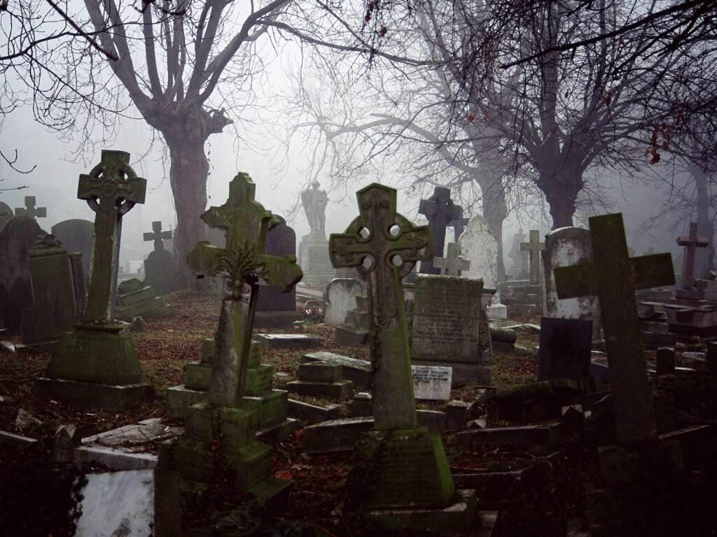
Nejlepší způsob jak ušetřit na léčbě je neléčit….

Slide 22
Co vázne ?
paliativní a terminální péče- nedostatek specializovaných pracovišť
plošná dostupnost péče- síť regionálních pracovišť v soukromých rukou
ztráta nejkvalitnějších lůžek
zdravotní sestry – zcela nevyužitý potenciál
administrativní zázemí chybí- lékař je levnější než sekretářka
překážky v zavádění nových léků – prohlubuje se zpoždění za Evropou

Slide 23

Co by udělala blondýna kdyby byla ministrem ?
investice do komfortu nemocných
zjednodušení postgraduálního vzdělávání lékařů
reforma doktorandského studia
zvýšení základních platů lékařů na úroveň platů soudců a jejich progresivní růst podle vzdělání
omezení počtu ambulantních specialistů, jejich redistribuce podle potřeby
zapojení praktiků i specialistů
do nemocniční péče (služby, klinický den)
predikce
..to by neprošlo ani blondýně..

Slide 24
Úkoly pro budoucnost
zvýšit příliv peněz ( 8-9% HDP)
centralizace výdajů
transformace malých nemocnic na paliativní centra, nemocnice následné péče, rehabilitační zařízení (Alzheimer centra)
omezení zbytečných výkonů, vyšetření
ušetřené peníze na komfort nemocných, inovativní léčbu a platy zdravotníků

Slide 25

Co potřebujeme…
definovat rozdíl mezi odborným standardem a limitem placené péče
jednání o ceně léku na evropské nikoliv národní úrovni
přiznat, že na některou terapii (třeba zatím)nemáme
přestat zneužívat lékaře jako prostředníka mezi klientem a pojišťovnou
aktualizovat znění paragrafu 16
zvážit racionalitu existence více pojišťoven, pokud si nekonkurují
zodpovědnost lékaře vs. ekonomická opatření (pozitivní listy,finanční restrikce)
změna motivací v systému, platba za pacientem

Slide 26
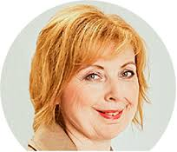
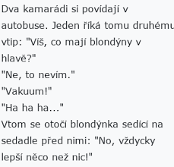
Tak snad aspoň něco ?

Slide 27
Paragraf § 16
(1) Příslušná zdravotní pojišťovna hradí ve výjimečných případech zdravotní služby jinak zdravotní pojišťovnou nehrazené, je-li poskytnutí takových zdravotních služeb jedinou možností z hlediska zdravotního stavu pojištěnce.
(2) S výjimkou případů, kdy hrozí nebezpečí z prodlení, je poskytnutí zdravotních služeb podle předchozího odstavce vázáno na předchozí souhlas revizního lékaře.

